Slide 1
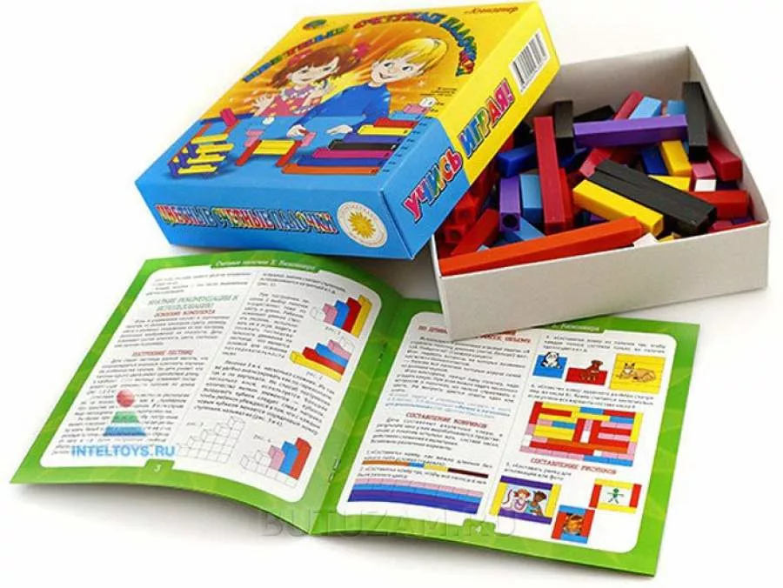
Муниципальное дошкольное образовательное учреждение
«Детский сад № 241»
Использование игры
«Палочки Кюизенера»
в математическом развитии
детей дошкольного возраста

Slide 2
Цель мастер –класса:
Повышение профессиональных умений педагогов – участников мастер-класса в процессе педагогического общения по освоению опыта использования методики Кюизенера для развития математических представлений дошкольников.

Slide 3
Оранжевый- цвет позитивный.
Красный- хорошее настроение.
Желтый - цвет олицетворяет тепло.
Розовый- оптимизм и радость.
Голубой - безопасность и доверие.
Фиолетовый - вдохновляющий.
Бордовый - сострадание, чувствительность.
Черный- безразличие.
Белый- непонимание

Slide 4
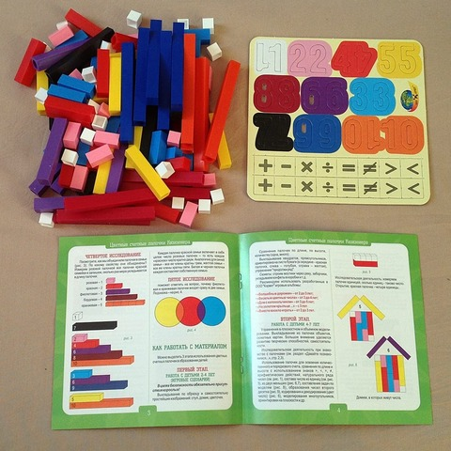

Slide 5
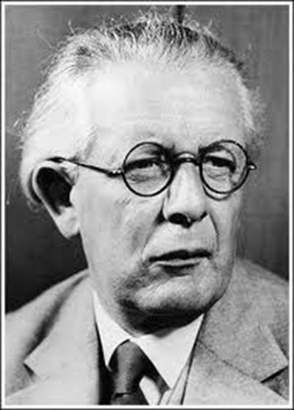
Джордж Кюизенер
(1891-1976) бельгийский учитель начальной школы

Slide 6
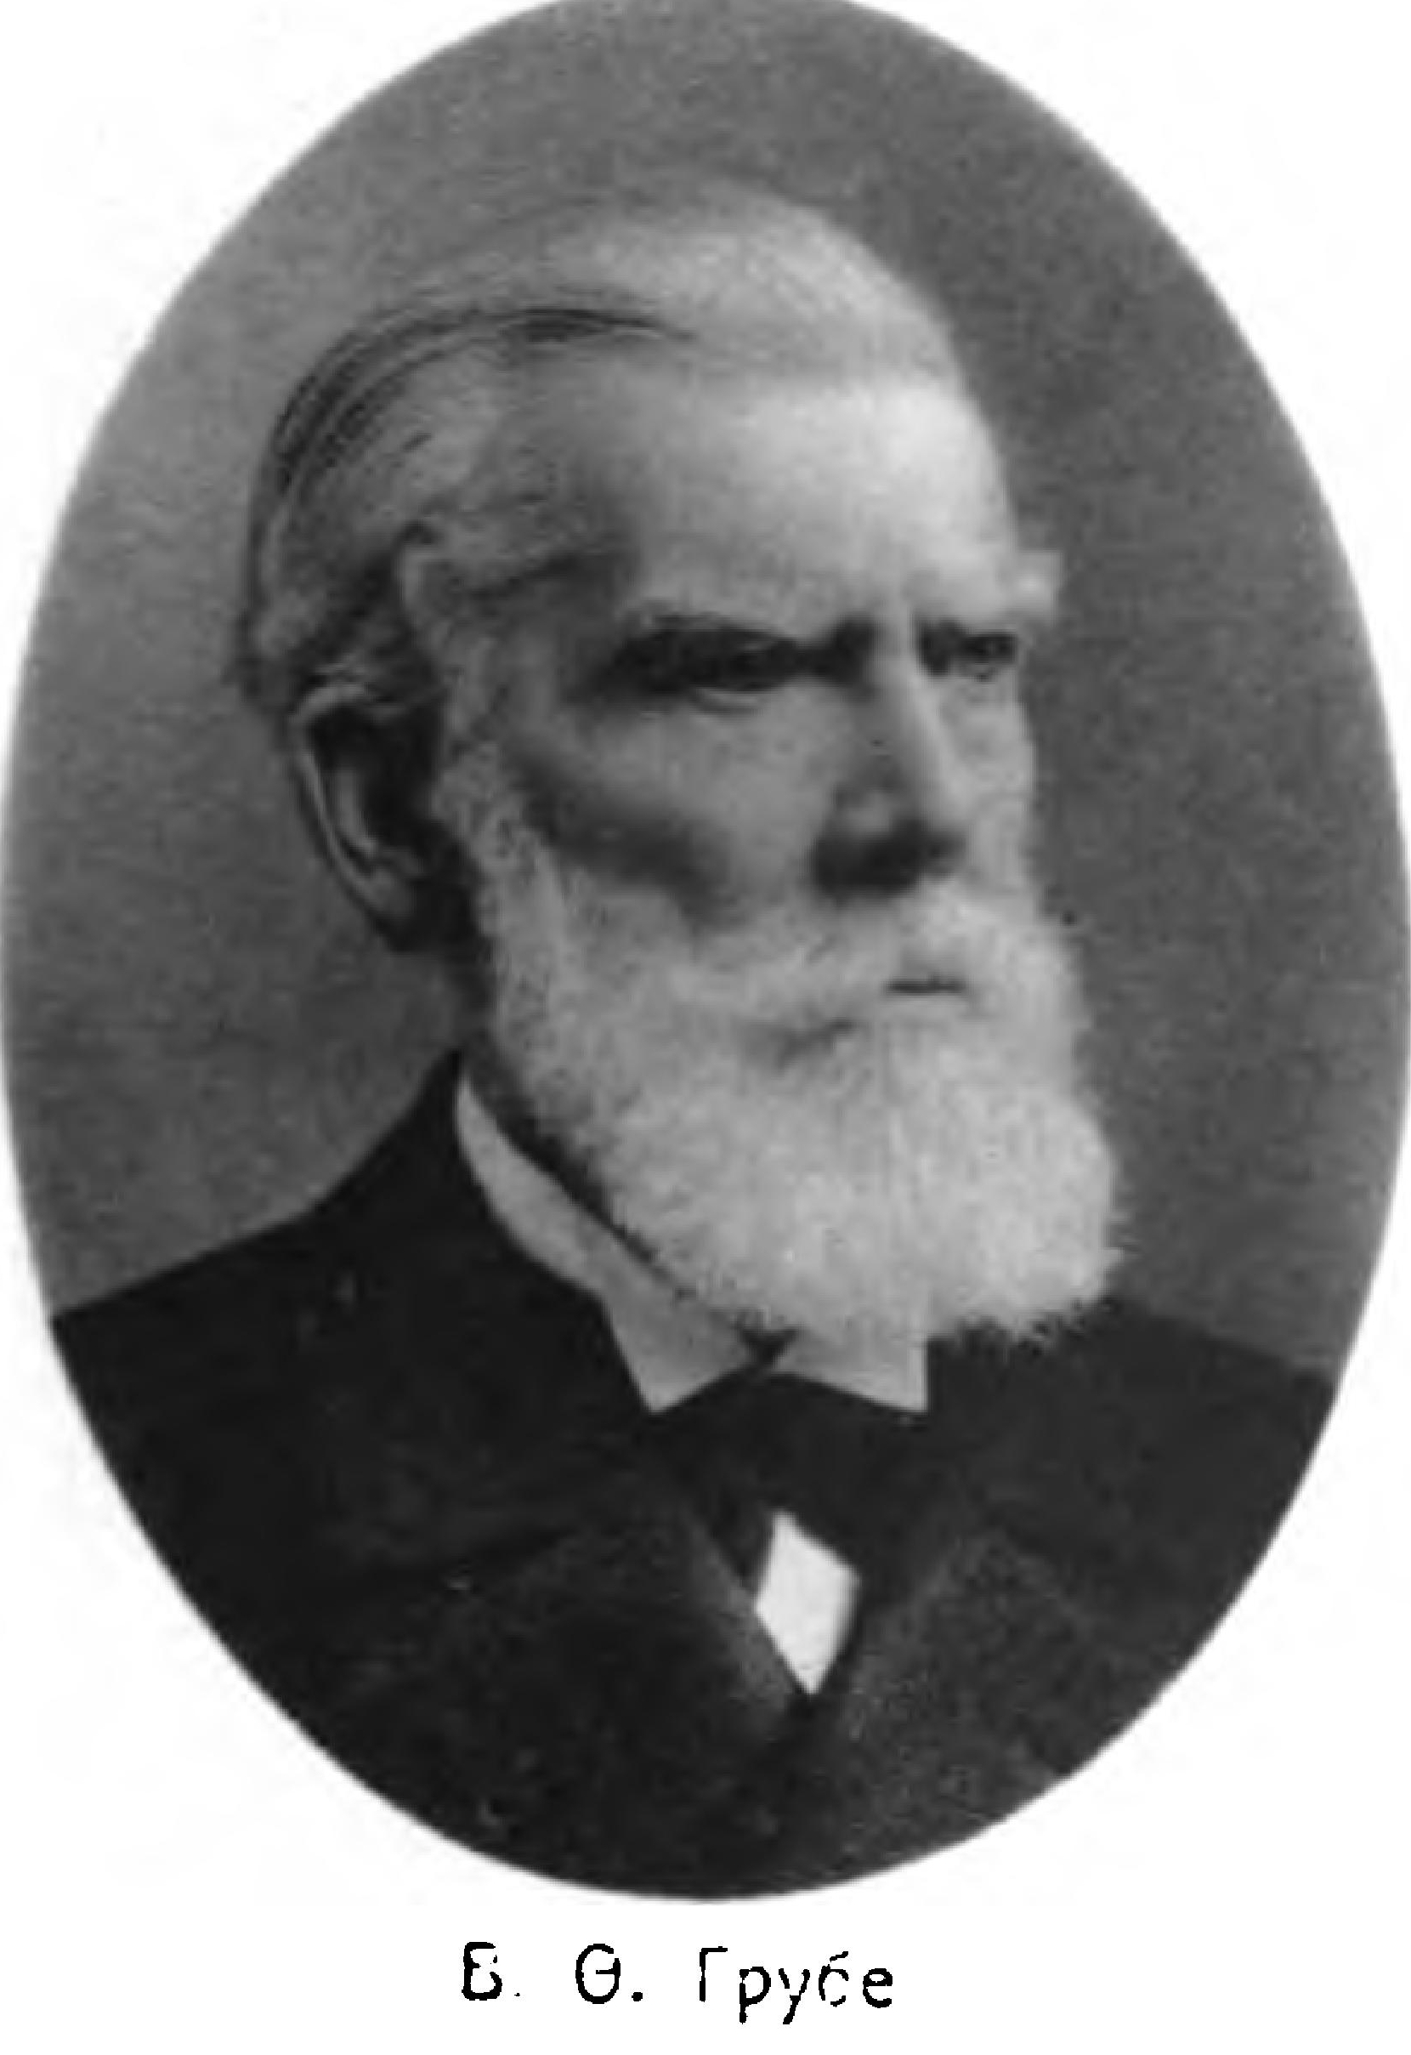
Монографический метод
Идея монографического метода принадлежит немецкому педагогу
А.В.Грубе (19в., «Руководство к счислению в элементарной школе»).

Slide 7
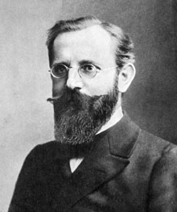
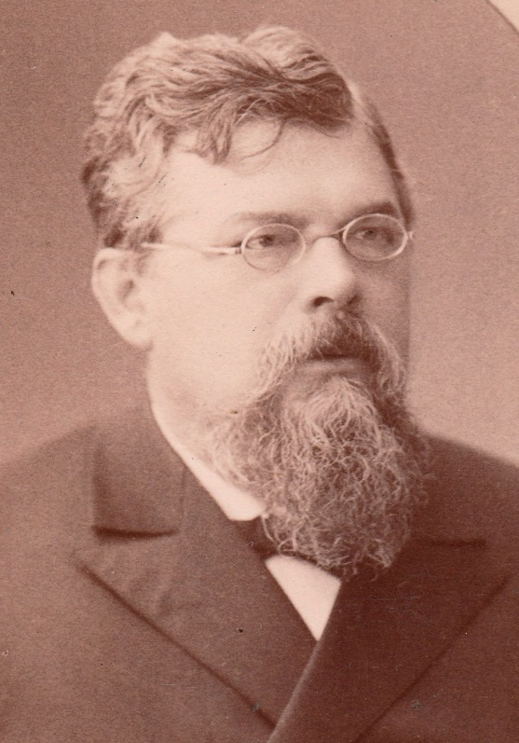
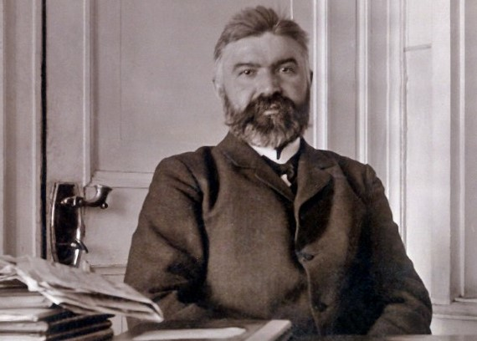
В.А. Евтушевский
В.А. Лай
Д.Л. Волковский

Slide 8
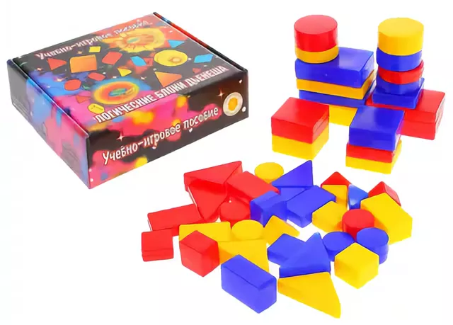
Палочки Кюизенера
Блоки Дьенеша

Slide 9
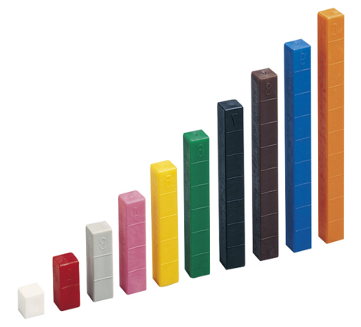
Задачи развивающих палочек Кюизенера:
- Познакомить с понятием цвета;
- Познакомить с понятием величины, длины, высоты, ширины;
- Познакомить детей с последовательностью чисел натурального ряда;
- Осваивать прямой и обратный счет;
- Познакомить с составом числа;
- Помочь овладеть арифметическими действиями - сложение, вычитание;
- Научить делить целое на части и измерять объекты.
- Развивать пространственные представления

Slide 10
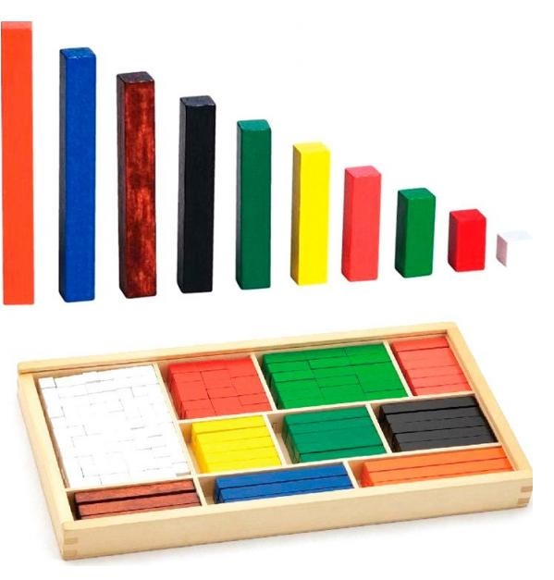
Классический набор содержит
241 палочку

Slide 11
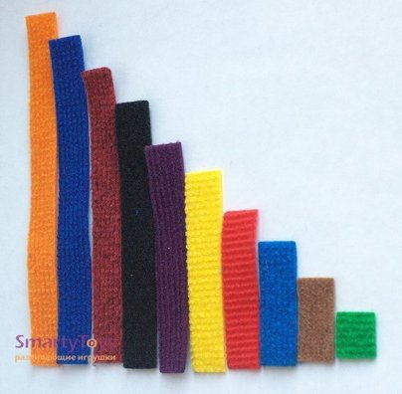
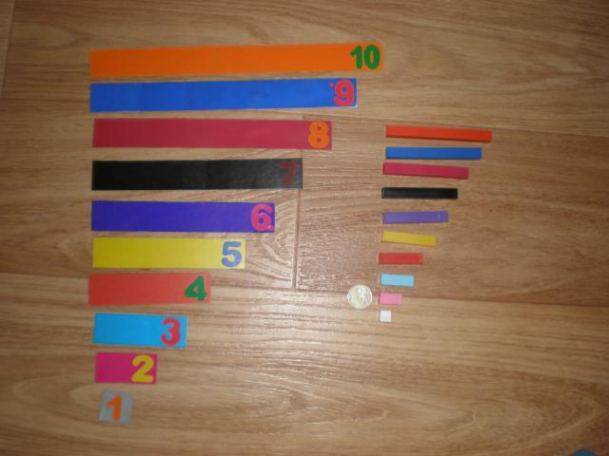
плоский вариант палочек: полоски шириной 2, длиной от 2 до 20см.

Slide 12
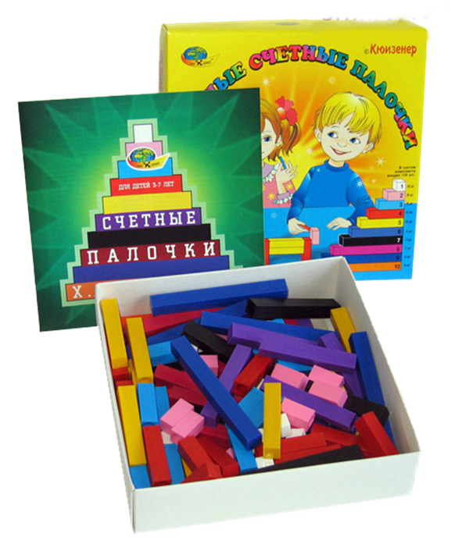
В комплект входят 116 палочек, которые отличаются друг от друга по двум признакам: размеру и цвету
каждая палочка обозначает свое число от 1 до 10

Slide 13
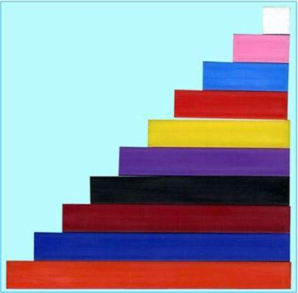
В состав комплекта входят:
белая - число 1 - 25 штук,
розовая - число 2 - 20 штук,
голубая – число 3 - 16 штук,
красная – число 4 - 12 штук,
жёлтая – число 5 - 10 штук,
фиолетовая – число 6 - 9 штук,
чёрная – число 7 - 8 штук,
бордовая – число 8 - 7 штук,
синяя – число 9 - 5 штук,
оранжевая – число 10 - 4 штук.

Slide 14
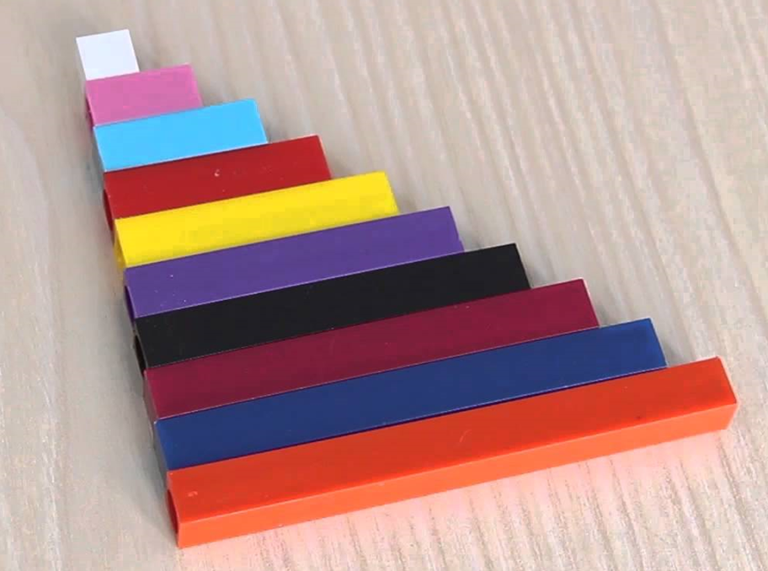
Красная семья - палочки 2, 4, 8 - числа кратные двум Синяя семья - палочки 3, 6, 9 - числа, кратных трем Желтая семья - палочки 5 и 10 – числа, кратные пяти Белая семья - палочка 1 -целое число раз закладывается по длине любой палочки
Черная семья – палочка 7

Slide 15
ФОРМЫ ОРГАНИЗАЦИИ РАБОТЫ С ЦВЕТНЫМИ СЧЕТНЫМИ ПАЛОЧКАМИ КЮИЗЕНЕРА
Образовательная деятельность
Совместная игровая деятельность взрослого с детьми.
Индивидуальная работа.
Самостоятельная игровая деятельность.
Палочки можно использовать в утренние и вечерние часы, на прогулке.

Slide 16
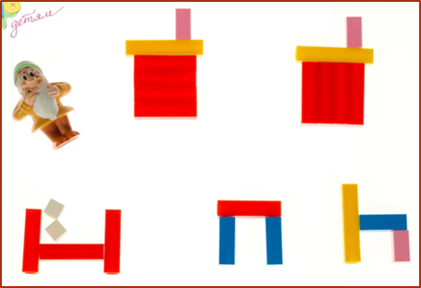
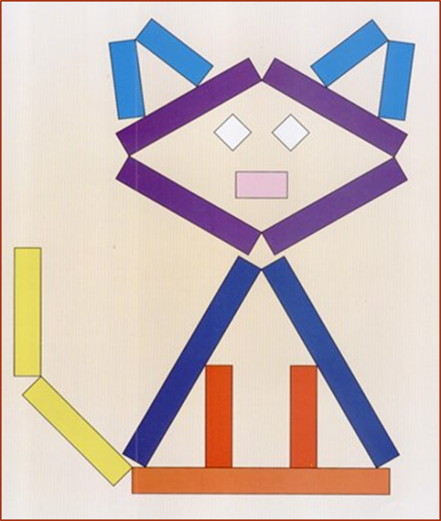
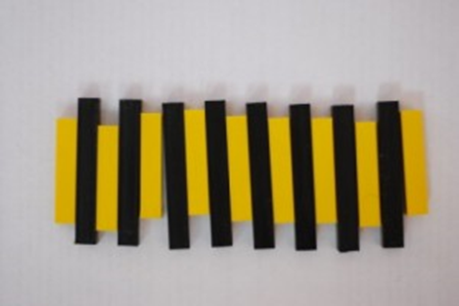
Как работать с материалом?
1 этап.
- Выкладывание по образцу простейших изображений: стул, домик, цветочек.
- Сравнение палочек по длине, высоте, количеству.
- Выкладывание квадратов, прямоугольников, упражнения «Продолжи ряд», «Найди такую же» и т.д.

Slide 17
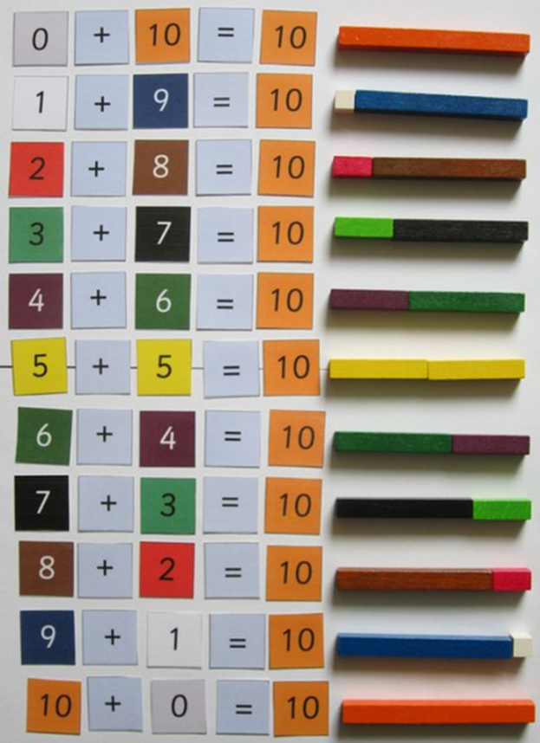
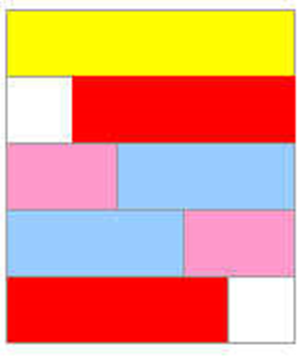
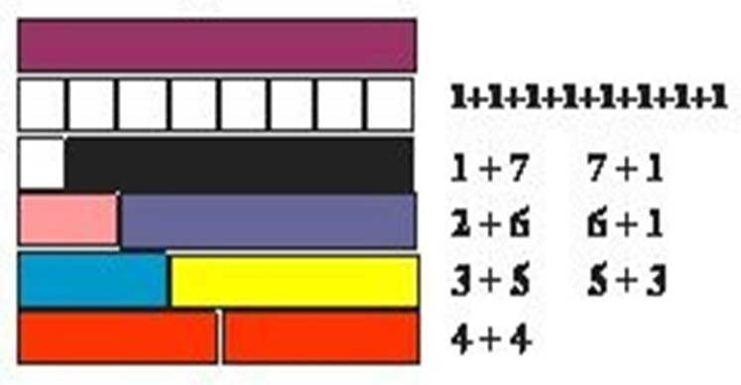
Как работать с материалом?
2 этап.
Выкладывание сюжетных картин.
Освоение количественного и порядкового счета.
Решение числовых выражений и задач.
Состав числа 8
Состав числа 5

Slide 18
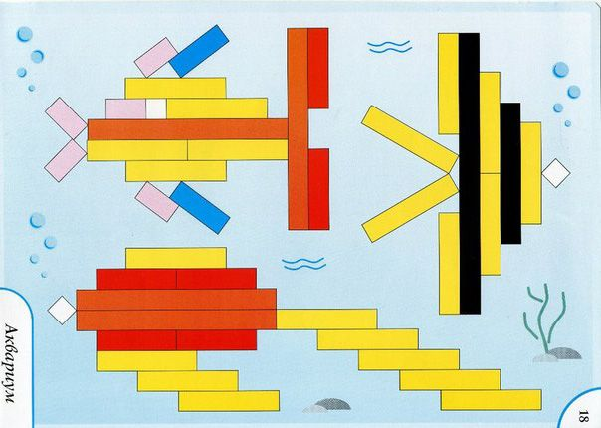
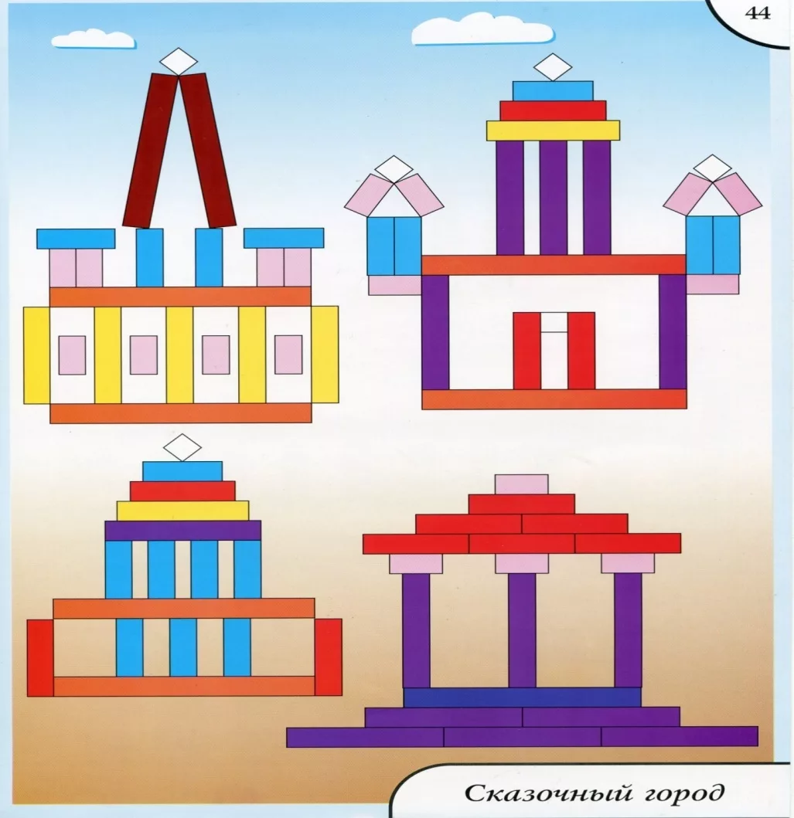
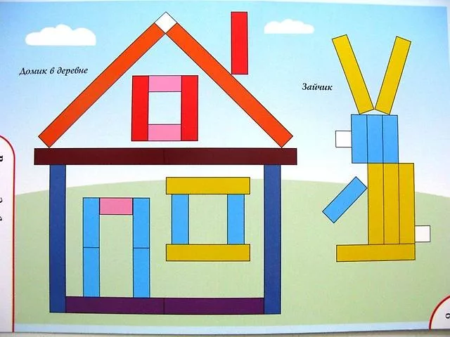

Slide 19
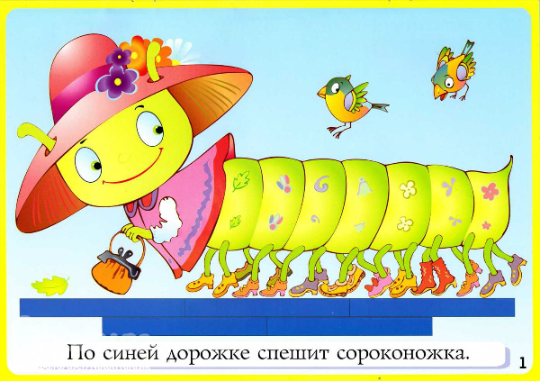
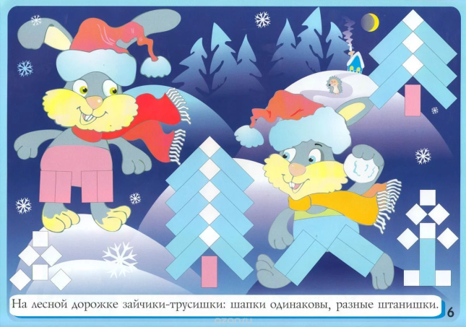
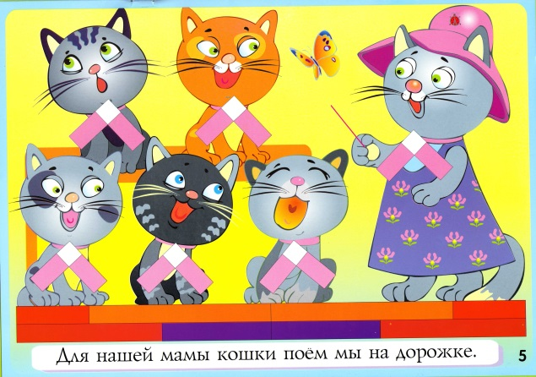
МЕТОДИЧЕСКОЕ ОБЕСПЕЧЕНИЕ
2-3 года

Slide 20
2-3 года
Отличительной особенностью этого альбома является использование одновременно двух дидактических материалов
( блоков и палочек ).

Slide 21
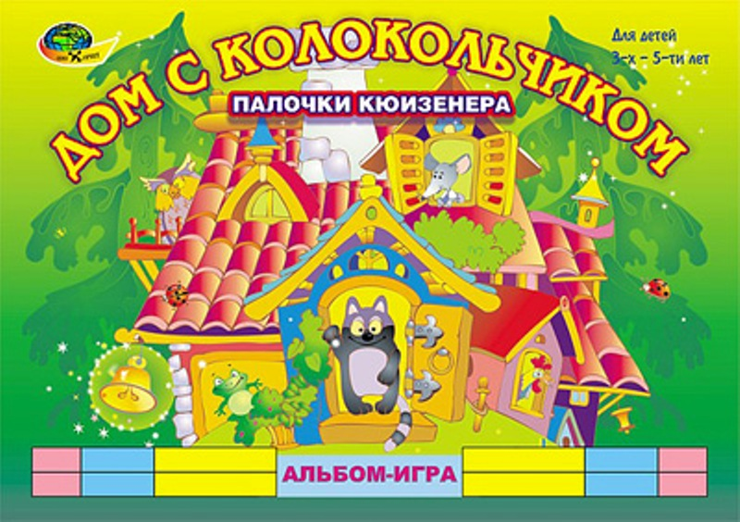
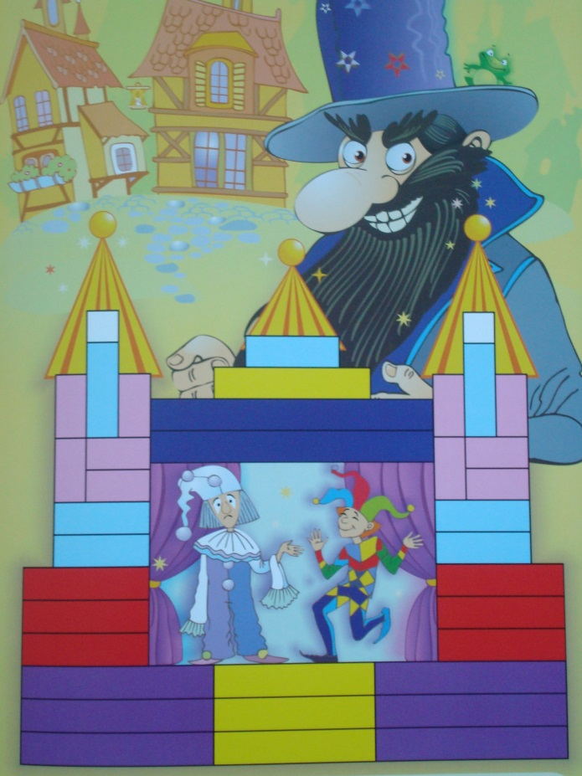
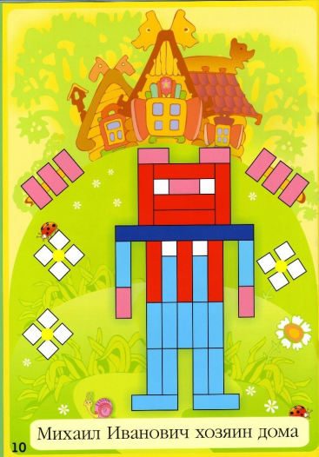
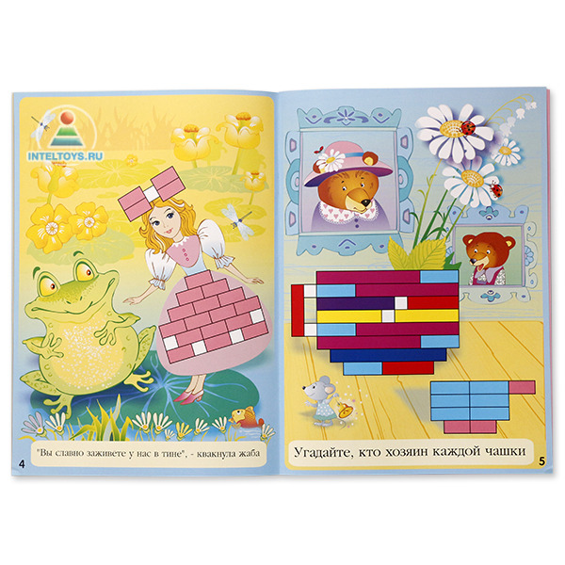
3-5 лет

Slide 22
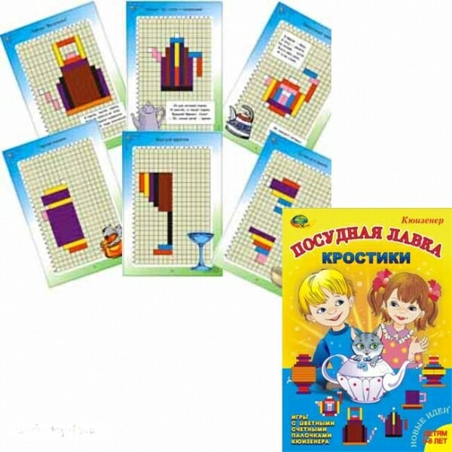
5-8 лет

Slide 23
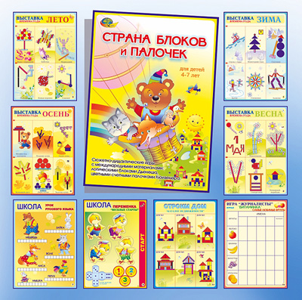
4-7 лет
Отличительной особенностью этого альбома является использование одновременно двух дидактических материалов
( блоков и палочек ).
Возрастное разделение условно

Slide 24
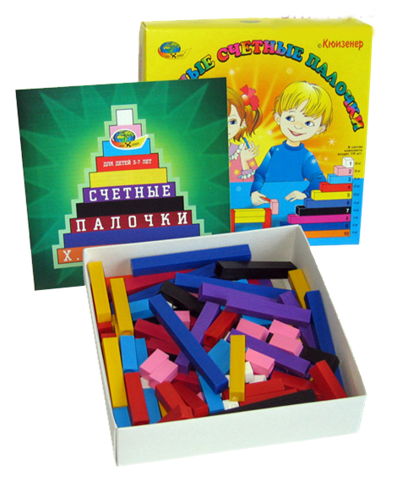
Спасибо за внимание!

